Slide 1
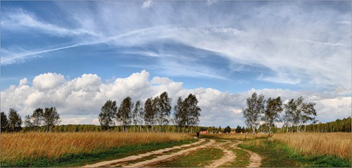
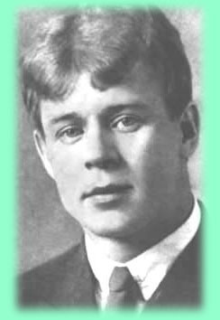
Он поэт, поэт народный, Он поэт родной земли! К юбилею Сергея Есенина

Slide 2
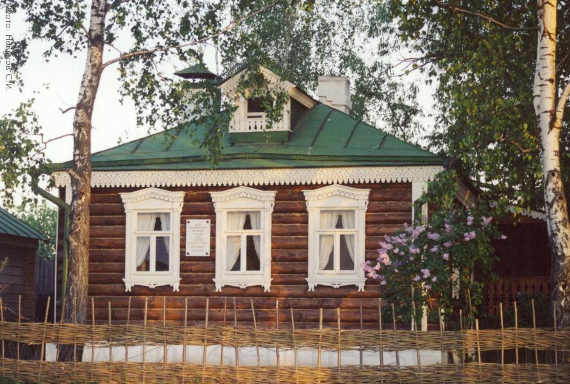
Низкий дом с голубыми ставнями, Не забыть мне тебя никогда,— Слишком были такими недавними Отзвучавшие в сумрак года.
До сегодня еще мне снится Наше поле, луга и лес, Принакрытые сереньким ситцем Этих северных бедных небес.
Восхищаться уж я не умею И пропасть не хотел бы в глуши, Но, наверно, навеки имею Нежность грустную русской души.
Полюбил я седых журавлей С их курлыканьем в тощие дали, Потому что в просторах полей Они сытных хлебов не видали.

Slide 3
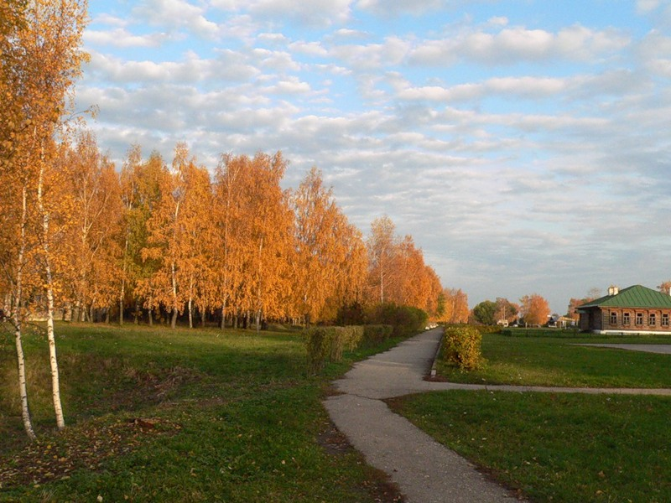
Отговорила роща золотая Березовым, веселым языком, И журавли, печально пролетая, Уж не жалеют больше ни о ком. Стою один среди равнины голой, А журавлей относит ветер в даль. Я полон дум о юности веселой, Но ничего в прошедшем мне не жаль. Не жаль мне лет, растраченных напрасно, Не жаль души сиреневую цветь. В саду горит костер рябины красной Но никого не может он согреть.

Slide 4
.

Slide 5
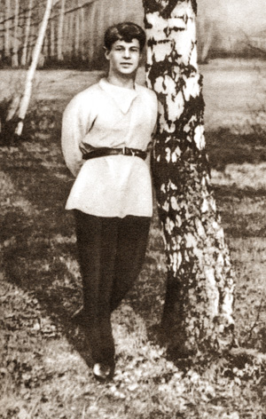

Slide 7
Над окошком месяц. Под окошком ветер. Облетевший тополь серебрист и светел. Дальний плач тальянки, голос одинокий - И такой родимый, и такой далекий. Плачет и смеется песня лиховая. Где ты, моя липа? Липа вековая? Я и сам когда-то в праздник спозаранку Выходил к любимой, развернув тальянку. А теперь я милой ничего не значу. Под чужую песню и смеюсь и плачу.

Slide 9
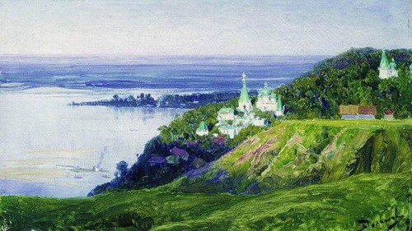

Slide 10
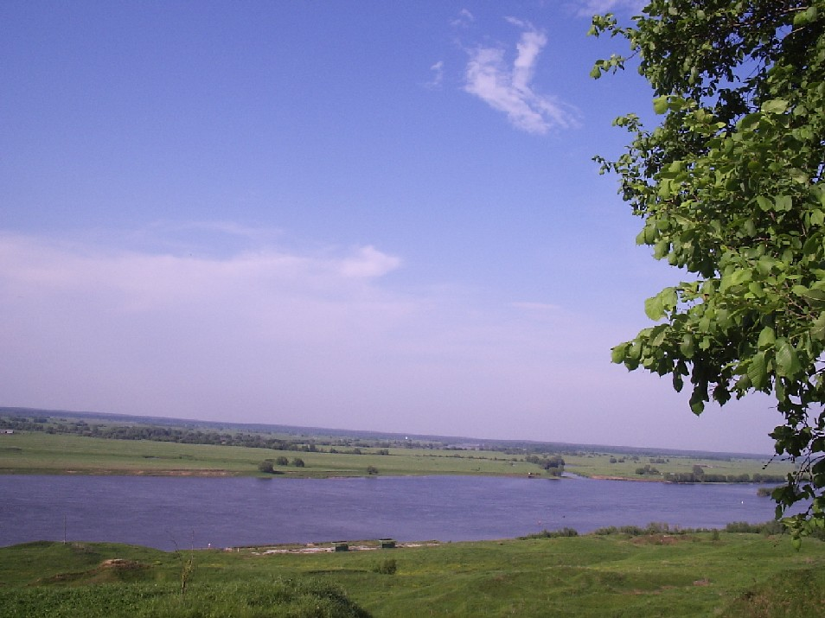
Гой, ты, Русь, моя родная, Хаты - в ризах образа... Не видать конца и края - Только синь сосет глаза. Как захожий богомолец, Я смотрю твои поля. А у низеньких околиц Звонно чахнут тополя.

Slide 13
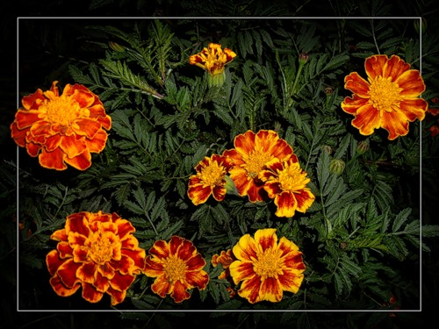
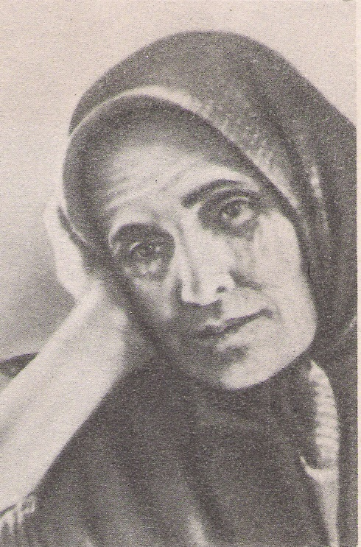
ПИСЬМО МАТЕРИ Ты жива еще, моя старушка? Жив и я. Привет тебе, привет! Пусть струится над твоей избушкой Тот вечерний несказанный свет. Пишут мне, что ты, тая тревогу, Загрустила шибко обо мне, Что ты часто xодишь на дорогу В старомодном ветxом шушуне. И тебе в вечернем синем мраке Часто видится одно и то ж: Будто кто-то мне в кабацкой драке Саданул под сердце финский нож.
Татьяна Федоровна
Есенина – мать поэта
1946г.
Татьяна Федоровна
Есенина – мать поэта
1946г.

Slide 14
Ничего, родная! Успокойся. Это только тягостная бредь. Не такой уж горький я пропойца, Чтоб, тебя не видя, умереть. я по-прежнему такой же нежный И мечтаю только лишь о том, Чтоб скорее от тоски мятежной Воротиться в низенький наш дом. я вернусь, когда раскинет ветви По-весеннему наш белый сад. Только ты меня уж на рассвете Не буди, как восемь лет назад.

Slide 18
Клен ты мой опавший, клен заледенелый, Что стоишь, нагнувшись, под метелью белой? Или что увидел? Или что услышал? Словно за деревню погулять ты вышел Ах, и сам я нынче чтой-то стал нестойкий, Не дойду до дома с дружеской попойки. Там вон встретил вербу, там сосну приметил, Распевал им песни под метель о лете. Сам себе казался я таким же кленом, Только не опавшим, а вовсю зеленым.

Slide 20
Тот поэт, врагов кто губит, Чья родная правда мать, Кто людей, как братьев, любит И готов за них страдать. Он все сделает свободно, Что другие не могли. Он поэт, поэт народный, Он поэт родной земли!

Slide 21
